Slide 1
초경량 투하형 관측 센서 시스템
추가정보

Slide 2
초경량 투하형 관측 센서 시스템 추가정보
발신: 마케팅 연구 부서
수신: 사업개발 담당 부사장
주제: 초경량 투하형 관측 센서 시스템 기회 평가
날짜: 20XX년 3월 15일
국립해양대기국의 초경량 투하형 관측 센서 시스템(Demonstration Ultralight Dropsonde System, DUDS) 시범 사업에 대한 관리 기회 결정이 내려진 후에 다음과 같은 기회 평가 조사를 완료했다. 요약 내용은 다음과 같다.
배경
국립해양대기국은 원래 12년 전부터 허리케인 모니터링을 위한 위성 위치 확인 시스템(GPS) 기반 투하형 관측 센서 개발에 자금을 투자해 왔다. LISA와의 계약에 따라 계측 조사와 기본 설계를 진행했다. 당시 LISA와 컨소시엄을 맺었던 마이애미 대학교에서 주요 설계를 지원했다.
원형 설계의 실지 시험에 성공한 이후 미주리 주의 윈슬로(Windslow)가 제조 계약을 수주했다. 윈슬로는 3년 계약에 따라 NOAA와 미국 공군에 현용 GPS 투하형 관측 센서를 제공했으며 계약을 2년 연장했다. 윈슬로는 5년 전에 동일 모델의 추가 작업 장치를 위한 5년 계약 갱신의 경쟁 입찰에서 수주했다. 당시에 다른 제의는 없었다.
NOAA는 몬태나주의 뉴매닉스(Newmanix)에서 항공기와 지상국의 수신기/데이터 프로세서를 구입했다. 뉴매닉스는 DLS-100이라는 이름의 군사 AGROS 데이터 링크의 계열화 제품을 제공했다. NOAA 항공대에 장착하기 위한 구입이 진행된 이후에 추가 조달은 없었다. NOAA가 처리한 시스템 통합 작업은 많지 않았다. 현재 지상국은 항공기에서 발송한 데이터를 수신하는 작업 이외에 하는 일이 거의 없다. 모든 정보처리 작업은 데이터 사용자가 수행한다.
본 획득
NOAA가 본 획득에 나선 데는 몇 가지 근본적인 동기가 있다. 가장 확실한 동기는 작업 장치를 위한 윈슬로의 제조 계약을 대체하는 것이다. 현재 계약에는 남은 옵션이 없으며, 윈슬로는 이번사업에 참여하지 않기로 결정했다. NOAA의 구매부서는 진정한 의미의 경쟁을 주장하고 있다.
기존 테크놀로지는 현재 최소한 10년 전에 개발한 것이다. 더 가벼운 감지기를 이용할 수 있다는 사실을 깨달은 NOAA는 용량이 더 큰 기내 및 지상 디스플레이 시스템의 혜택을 받고 싶어 한다. 또한 허리케인 데이터를 더 널리 확산시키라는 정치적인 압력이 존재하며 따라서 NOAA는 기내 프로세서와 지상국을 늘이기를 원한다.
지구 온난화로 말미암아 허리케인 활동이 증가할 것이라는 예측이 있을 뿐만 아니라 앞으로 몇 차례 중대한 국제 실험이 진행되면 투하형 관측 센서의 소비량이 대폭 증가할 것으로 예상된다. 언론 보도와 정부 문서에 따르면 NOAA의 내부에서는 투하형 관측 센서의 수요를 다음 4년 동안 2만 단위로 예측한다. 여기에 공군의 수요가 추가될 것이다.
NOAA의 지구 시스템 조사 연구소는 콜로라도 주 볼더의 개발 그룹을 통해 본 획득을 추진하는 중이다. 허리케인 조사 센터와 공군 53 기상 정찰대가 주요 사용자가 될 것이다. 지금껏 소규모 기업에서 모든 시스템 부품을 공급했다는 사실을 고려할 때 이후 획득은 소규모 기업의 몫이 될 것이다.

Slide 3
초경량 투하형 관측 센서 시스템 추가정보
기술 요구사항
NOAA는 시스템 요구사항으로 말미암아 곤경에 처해 있다. 예보관들은 기본적으로 현행 시스템의 성능에 만족한다. 그들이 원하는 것은 더 좋은 시스템이 아니라 더 많은 수치이다. 하지만 연구원들은 언제나 더 좋은 데이터의 용도를 발견하며 따라서 사람들은 추가 매개 변수의 측정 수치에 대해 관심을 가지고 정확도를 향상시키라고 요구한다.
특히 NOAA가 무인 항공기(UAVs)의 배치를 추진하고 있으니 감지기를 더 가볍게 만들면 얻을 수 있는 혜택이 막대할 것이다. 윈슬로의 현재 생산 장치보다 절반 이상 가벼운 해외 투하형 관측 센서가 존재한다. 지금껏 NOAA는 자금이 부족해 해외 투하형 관측 센서의 매입 방안을 고려하지 못했다.
자금 제공 고려 사항
NOAA는 정부의 지구 온난화 대처 방안에 대한 CNN의 특별 방송을 토대로 투하형 관측 센서의 비용을 단위당 500달러 수준으로 낮추기를 바란다. 매개 변수 모형을 통해 추정한 기내 수신기 비용과 지상국의 적정 예상 견적을 합산할 때 이 프로그램의 비용은 950만~1300만 달러가 될 것으로 보인다.
투하형 관측 센서 프로그램은 독자적인 예산 항목이 아니다. 이전의 개발 작업은 일반 역량 조사에 밀려 묻혔다. 생산 비용은 일반 폭풍 예보 자금에서 제공되었다. 따라서 NOAA에서 생산을 대폭 증가한다면 문제가 발생할 수 있다. 다양한 실험 프로그램이 차세대 계획을 확보하고자 노력하는 상황이라 재정적인 압박이 더욱 심각해졌다. (NOAA의 예상 제조량은 지난 6개월 동안 1만 2000에서 2만으로 증가했다.)
NOAA는 대체 생산 계약을 연구와 개발, 시범 프로그램으로서 제시함으로써 자금 문제에 대처하는 것처럼 보인다. 투하형 관측 센서의 중량을 줄이는 것이 확실히 R&D의 합당한 목표이지만 NOAA가 계획한 목표 중량인 250그램은 이미 유럽에서 판매되는 상용 모형보다 여전히 무거운 실정이다. NOAA는 해외 공급업체에 문호를 개방하고자 노력할 수 있다. 아니면 국내 공급업체의 범위를 벗어나지 않고 현행 모형보다 다소 가벼운 중량을 목표로 설정할 수 있다. 지난 몇 년 동안 생산량이 적었기 때문에 국내 기업이 경쟁력 있는 설계를 개발해야 할 동기가 없었다.
NOAA는 DUDS를 R&D활동으로 묘사함으로써 추가 자금 경로를 개발할 수 있다. ‘시범’ 생산을 통합함으로써 새로운 자금 원천을 이용해 증가하는 작업 수요를 상쇄시킬 수 있을지 모른다. 순전히 시범 목적으로 2만 단위를 제조하는 것은 확실히 합당한 근거가 부족하다.
최종 분석
허리케인 예보에 투하형 관측 센서가 필요하기 때문에 DUDS 프로그램은 틀림없이 어떤 형태로든 발전할 것이다. 생산 목표는 현재 NOAA가 발표한 2만단위에서 하향 조정될 것이다. 어쩌면 원래 논의했던 1만 2000단위에 훨씬 미치지 못할 수도 있다. 만일 NOAA가 진정으로 R&D 자금 원천을 이용할 계획이라면 십중팔구 감지기 중량을 250그램 이하로 낮추어야 할 것이다.
한편 기내 및 지상 프로세싱과 디스플레이 옵션을 향상시킨다면 매우 매력적일 것이며 따라서 기상 예보 분야에서 프로그램에 외부 지원을 제공할지 모른다. 마지막으로 시스템을 설계한 지 10년이 넘어서 유능한 시스템 엔지니어들이 남아 있지 않으니 NOAA는 아웃소싱을 통해 시스템 통합 작업을 실시해야 것이다.

Slide 4
초경량 투하형 관측 센서 시스템
사업설명회 (Dropsonde System)

Slide 5
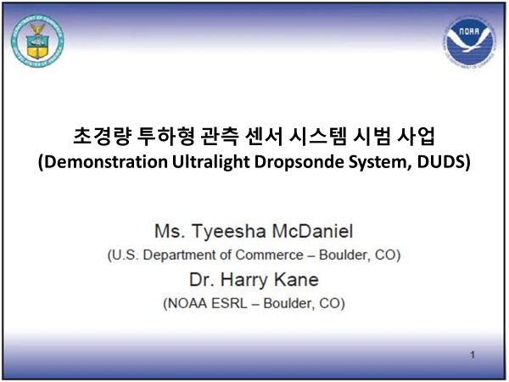
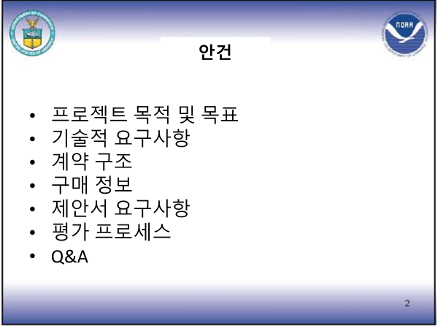
초경량 투하형 관측 센서 시스템 사업 설명회

Slide 6
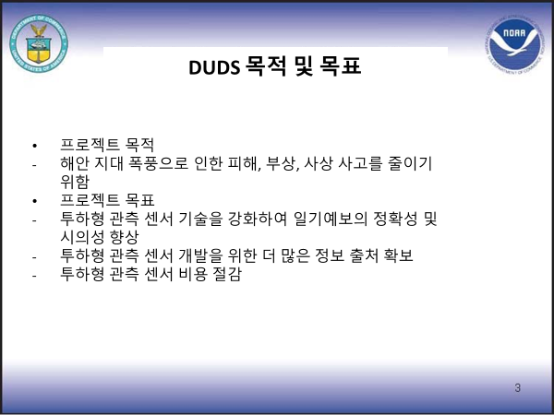
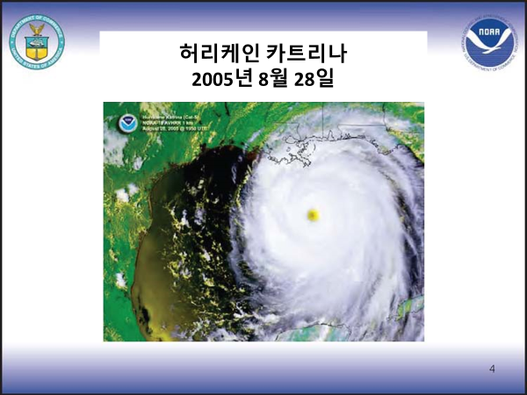
초경량 투하형 관측 센서 시스템 사업 설명회

Slide 7
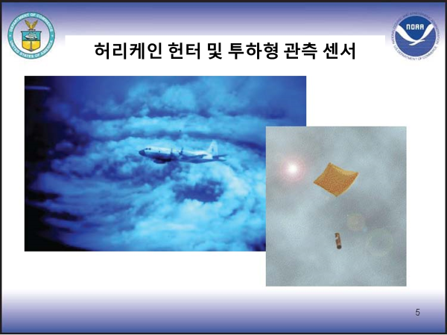
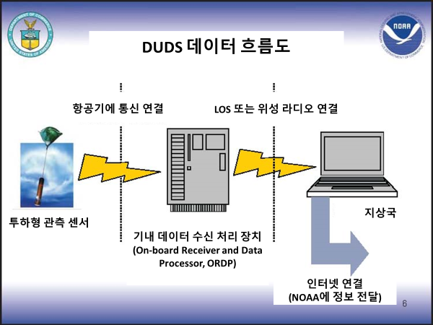
초경량 투하형 관측 센서 시스템 사업 설명회

Slide 8
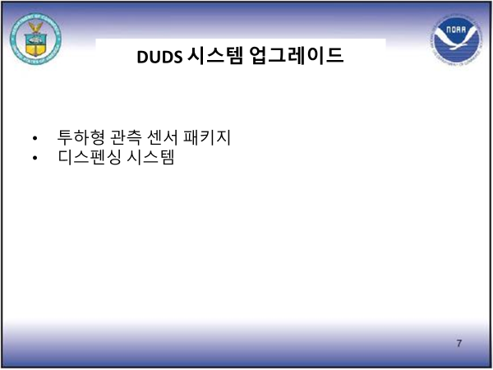
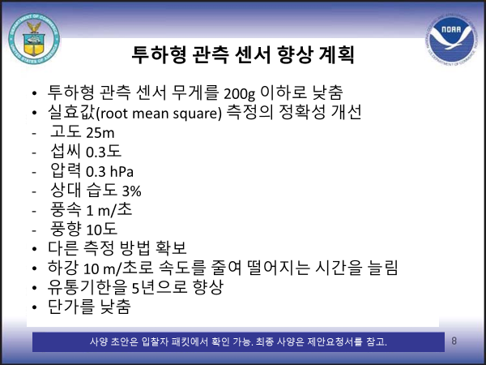
초경량 투하형 관측 센서 시스템 사업 설명회

Slide 9
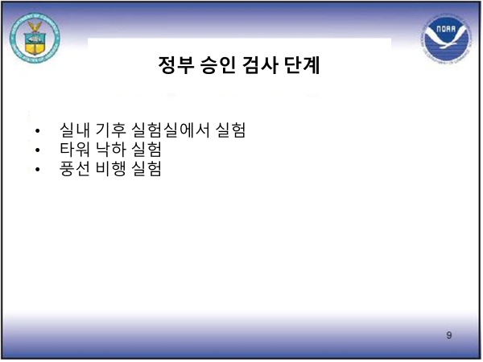
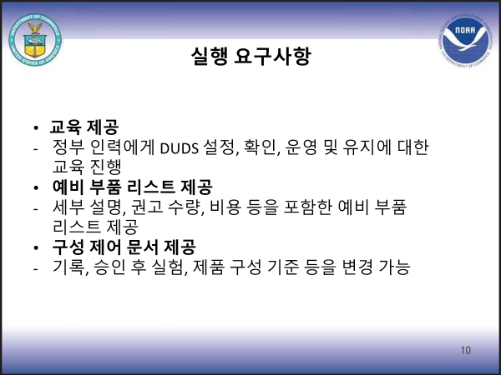
초경량 투하형 관측 센서 시스템 사업 설명회

Slide 10
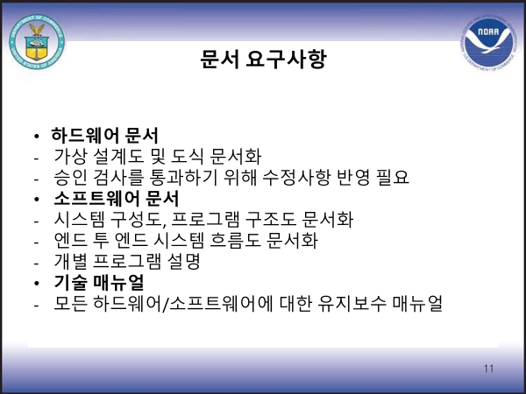
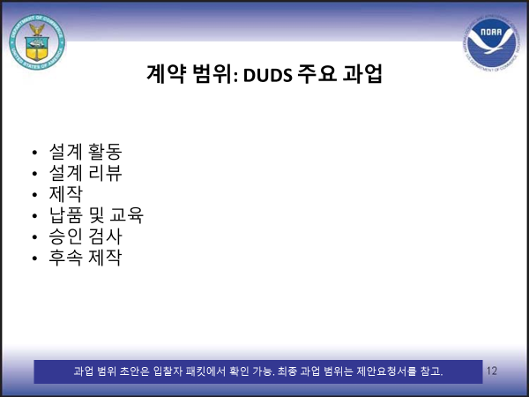
초경량 투하형 관측 센서 시스템 사업 설명회

Slide 11
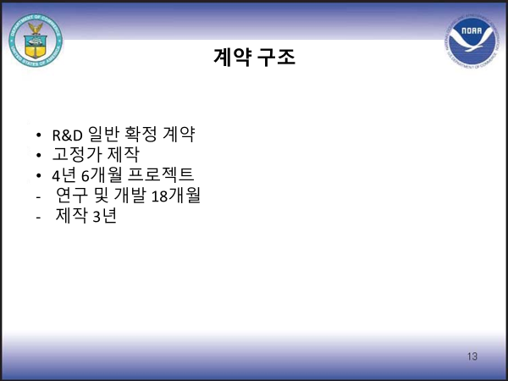
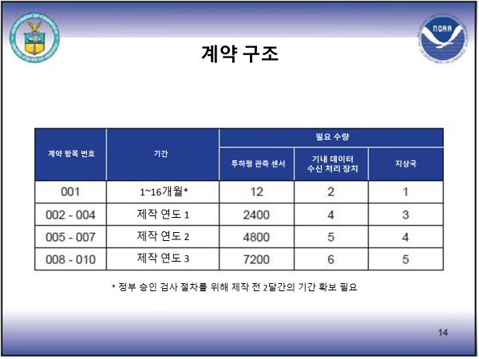
초경량 투하형 관측 센서 시스템 사업 설명회

Slide 12
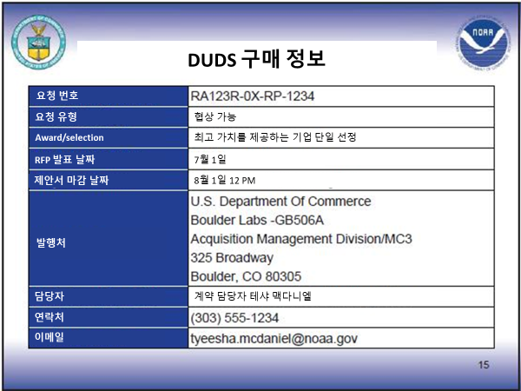
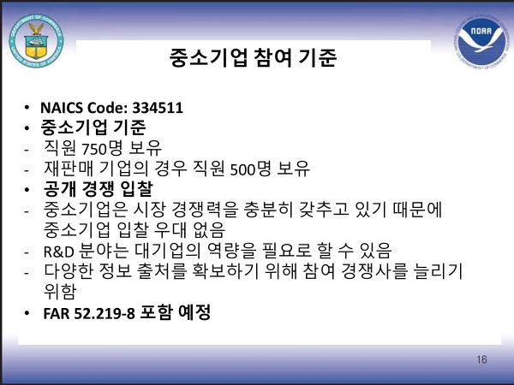
초경량 투하형 관측 센서 시스템 사업 설명회

Slide 13
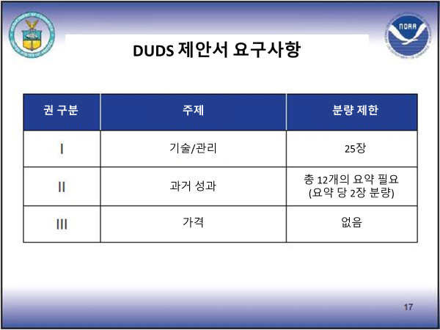
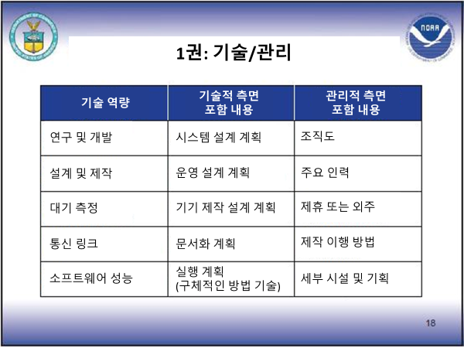
초경량 투하형 관측 센서 시스템 사업 설명회

Slide 14
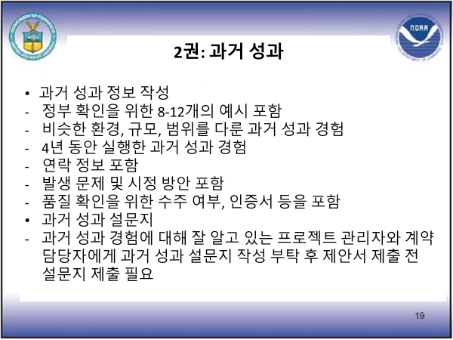
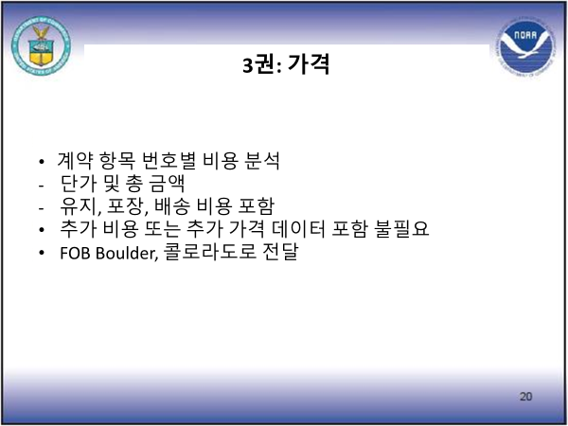
초경량 투하형 관측 센서 시스템 사업 설명회

Slide 15
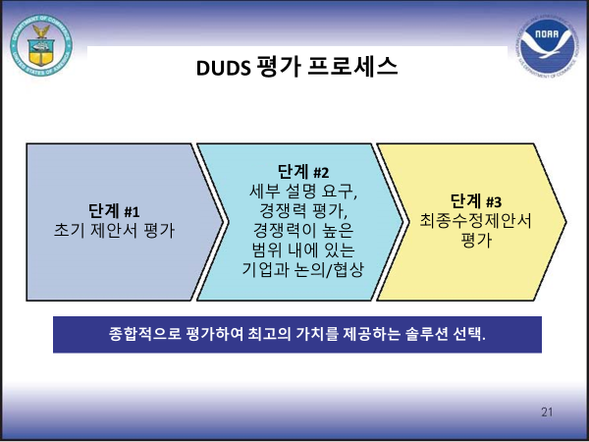
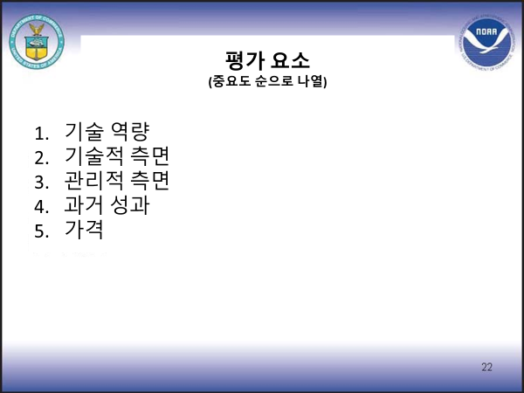
초경량 투하형 관측 센서 시스템 사업 설명회

Slide 16
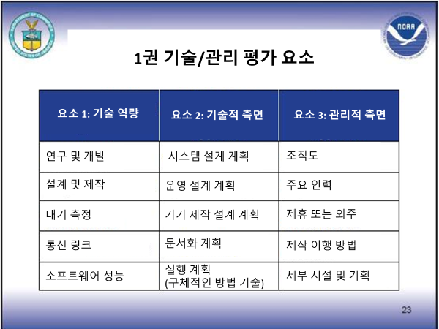
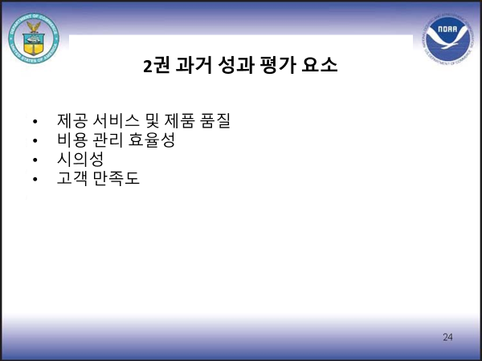
초경량 투하형 관측 센서 시스템 사업 설명회

Slide 17
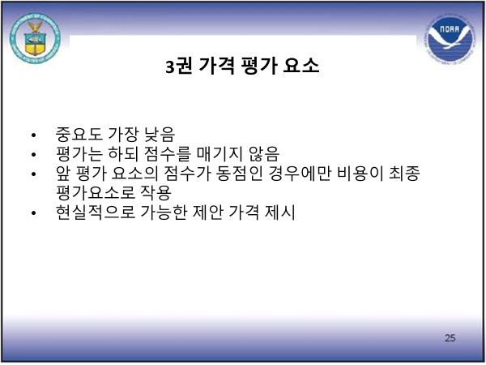
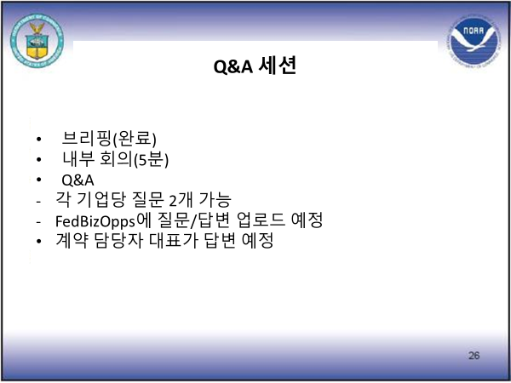
초경량 투하형 관측 센서 시스템 사업 설명회

